Slide 1
Администрация МО город Новороссийск
О работе отрасли курорта и туризма на территории МО г. Новороссийска до 2030-50 годы
Новороссийск 2020

Slide 2
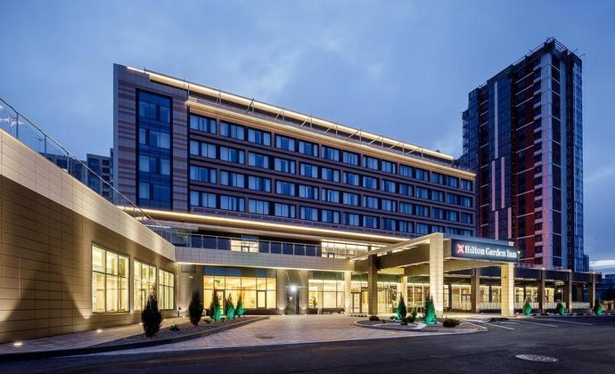
САНАТОРНО-КУРОРТНЫЙ И ТУРИСТСКИЙ
КОМПЛЕКС ГОРОДА НОВОРОССИЙСК
2021≈ 4,5
2029 ≈ 6,5
километров пляжей
2021≈ 29
2029 ≈ 37
маршрутов
2021> 102
2029 >144
средства размещения
2021> 12
2029 >22 объектов турпоказа
2021> 10
2029 >16
объектов агротуризма

Slide 3
ТУРИСТСКИЙ ПОТОК
ГОРОД НОВОРОССИЙСК
2009 год
2021 год
2029 год
1,41
0,53
1,27
млн.
человек
млн.
человек
млн.
человек

Slide 4
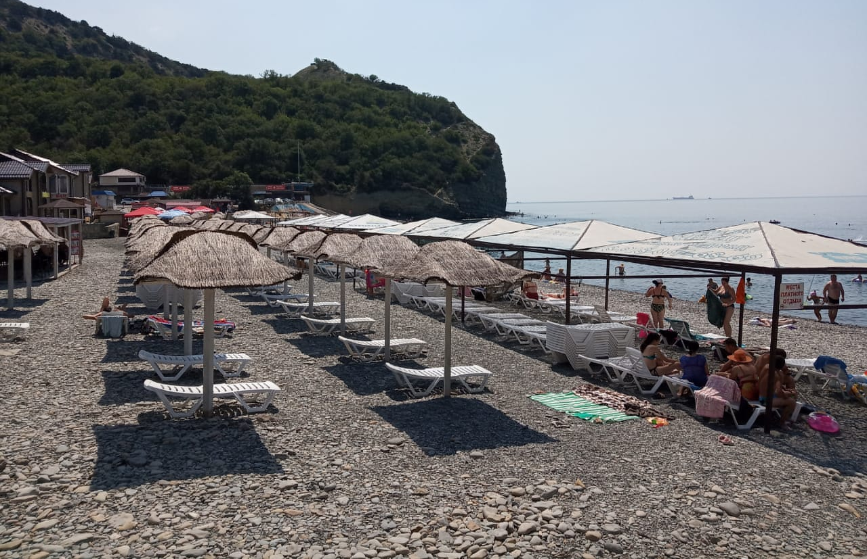
ПЛЯЖНЫЙ ОТДЫХ
В Новороссийске
4,5 км
общая протяженность пляжей
2021 - 6 тыс. человек
2029 – 9 тыс. человек
общая вместимость пляжей

Slide 5
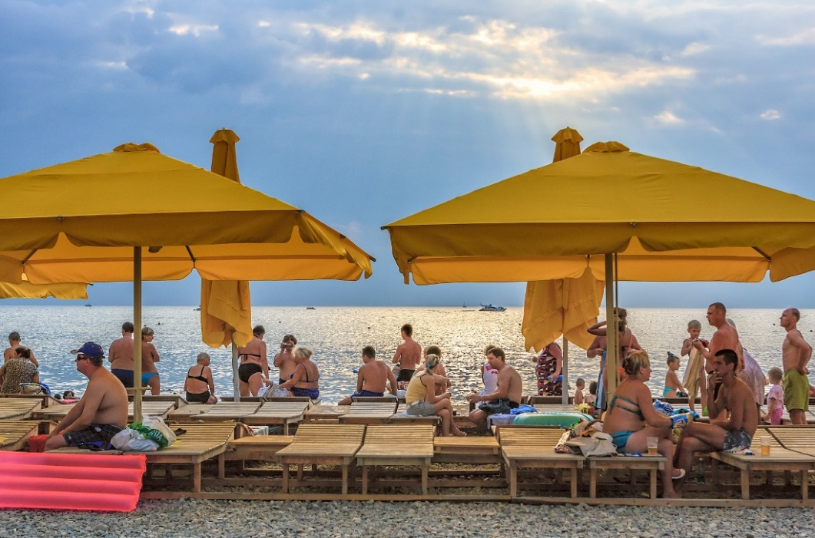
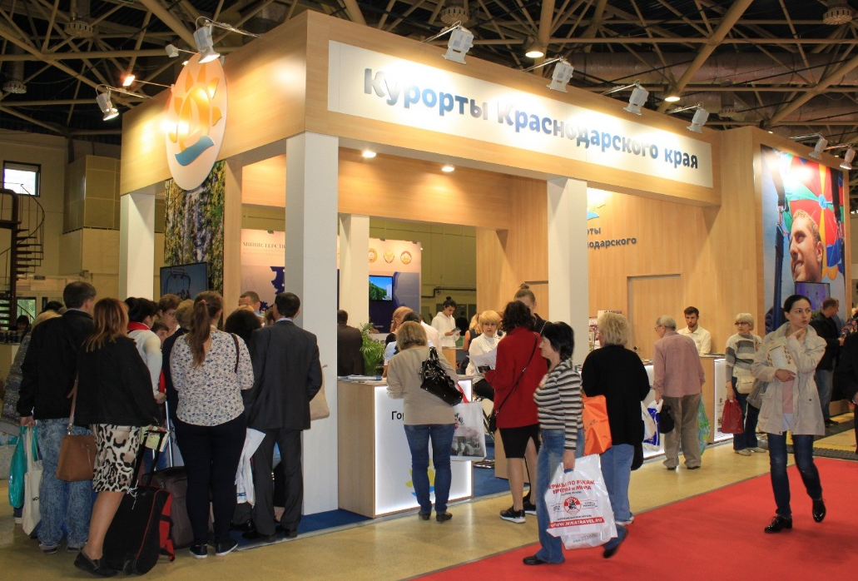
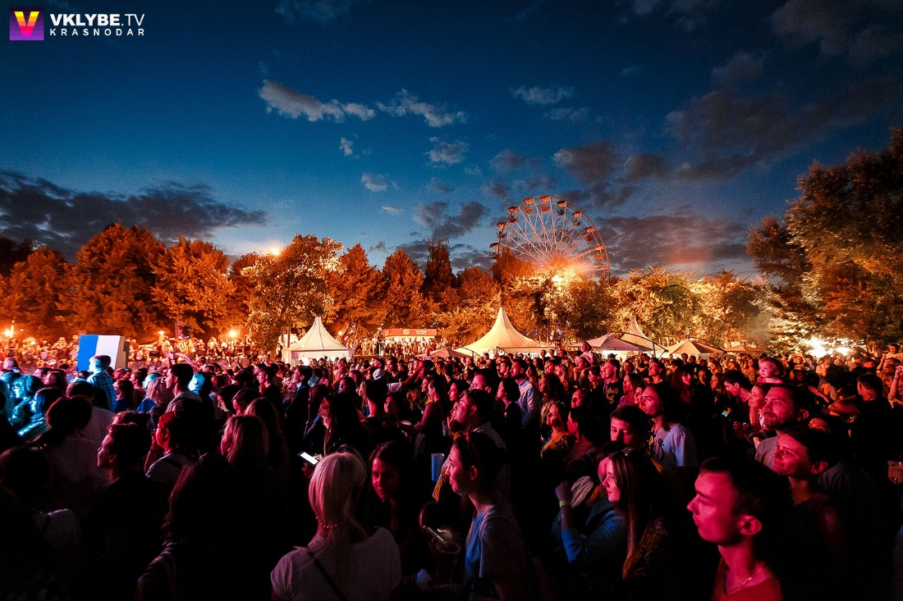
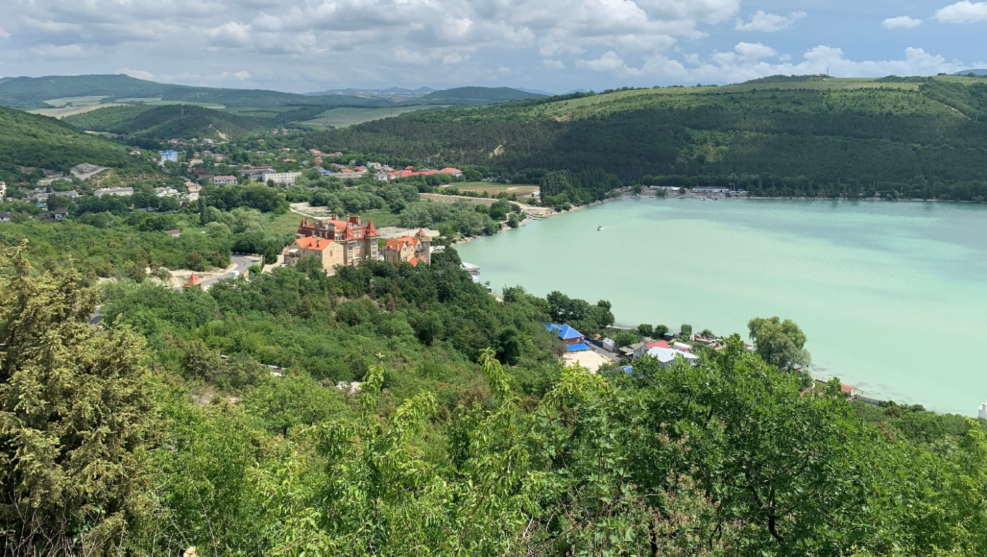
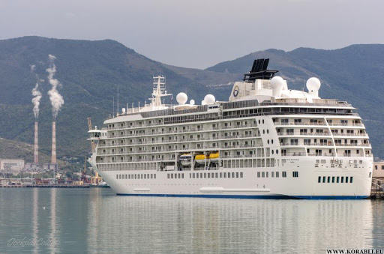
ТРАДИЦИОННЫЕ НАПРАВЛЕНИЯ ТУРИЗМА
В НОВОРОССИЙСКЕ

Slide 6
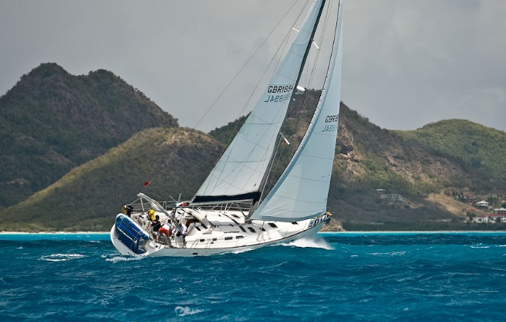
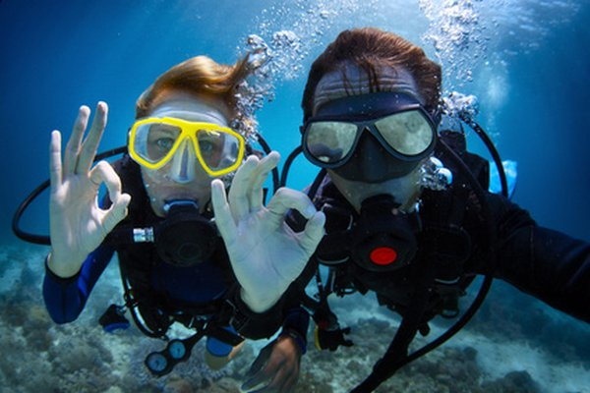
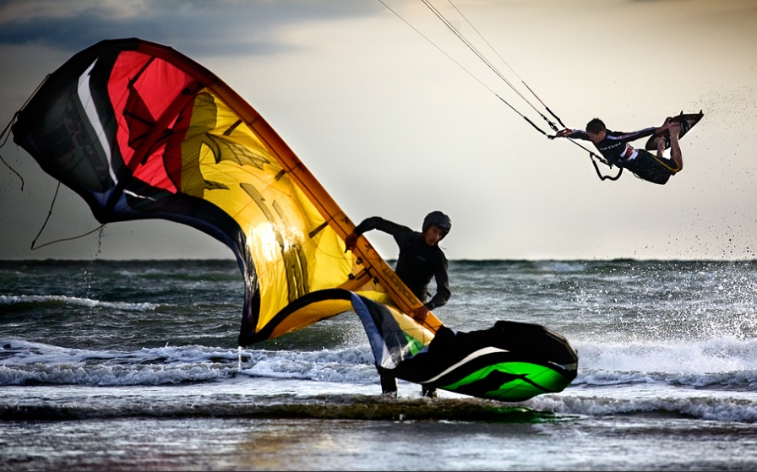
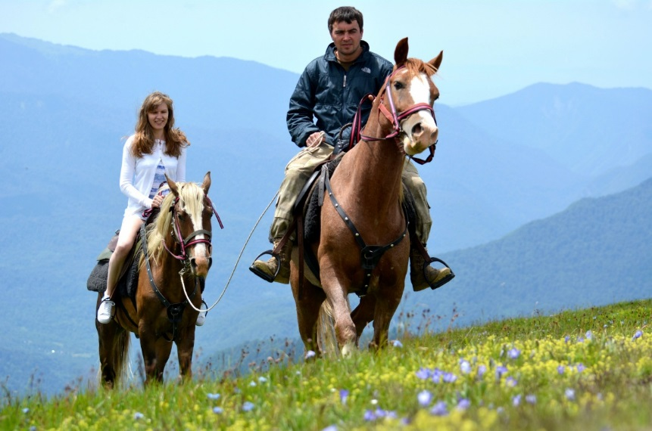
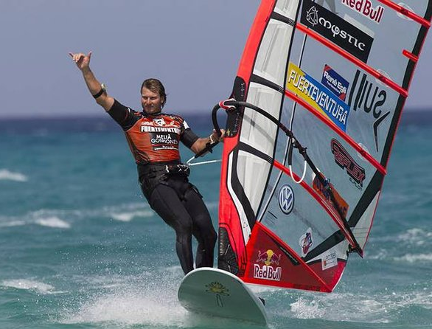
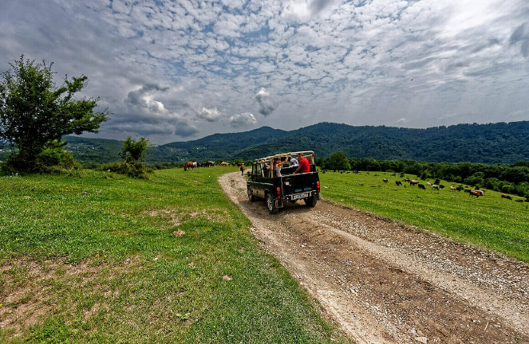
АКТИВНЫЙ ТУРИЗМ
В НОВОРОССИЙСКЕ

Slide 7
САНАТОРНО-ОЗДОРОВИТЕЛЬНЫЙ ТУРИЗМ
В НОВОРОССИЙСКЕ
2021 – 102
2029 – 144
гостиниц, пансионатов
и SPA-комплексов
2021 – 3
2029 – 7
оздоровительных
и лечебных программ

Slide 8
АГРАРНЫЙ ТУРИЗМ
В НОВОРОССИЙСКЕ
Свыше
10
объектов агротуризма

Slide 9
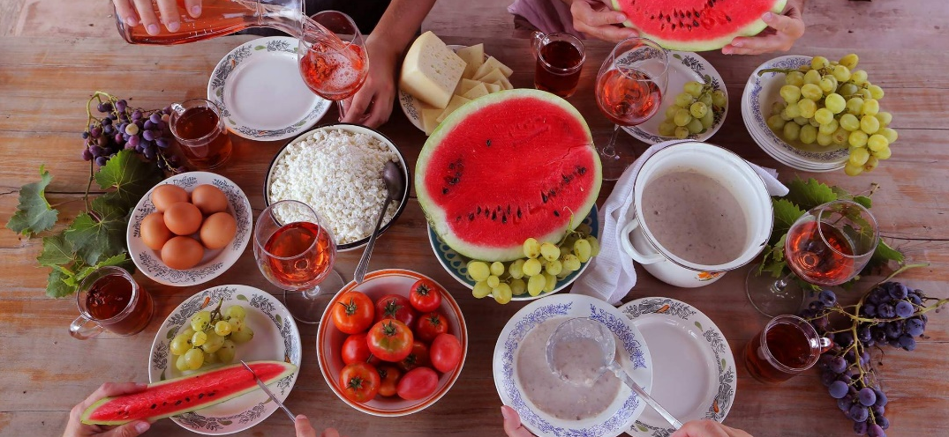
ГАСТРОНОМИЧЕСКИЙ ТУРИЗМ
В НОВОРОССИЙСКЕ
Первый региональный каталог в рамках федерального проекта Ростуризма «Гастрономическая карта России»
Вошли 10 объекта гастрономического туризма

Slide 10
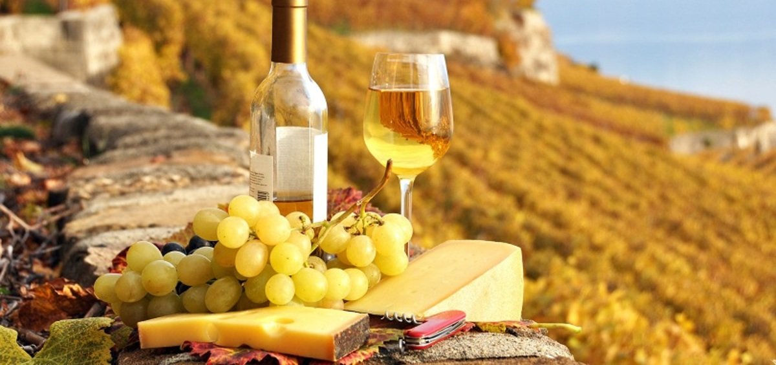
ЭНОГАСТРОНОМИЧЕСКИЙ ТУРИЗМ
В НОВОРОССИЙСКЕ
2021 -10
2029-13
винных маршрутов

Slide 11
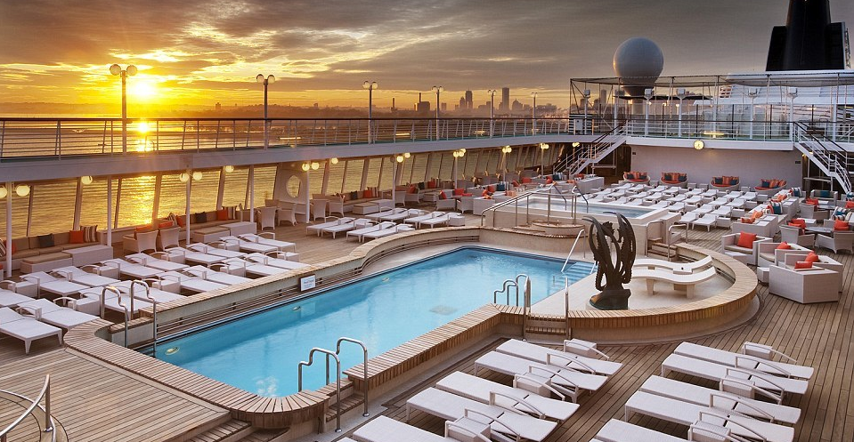
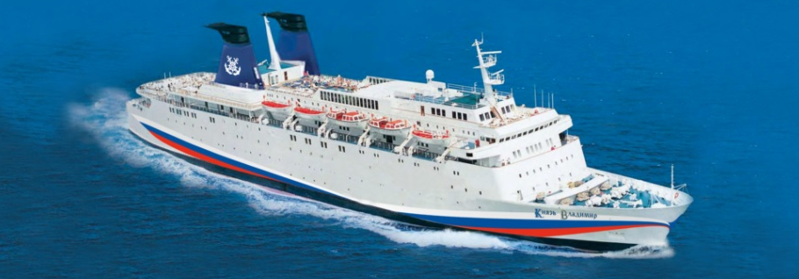
КРУИЗНЫЙ ТУРИЗМ
В НОВОРОССИЙСКЕ
Круизная линия
Сочи
Новороссийск
Ялта
Севастополь
Экскурсионные программы:
Новороссийск

Slide 12
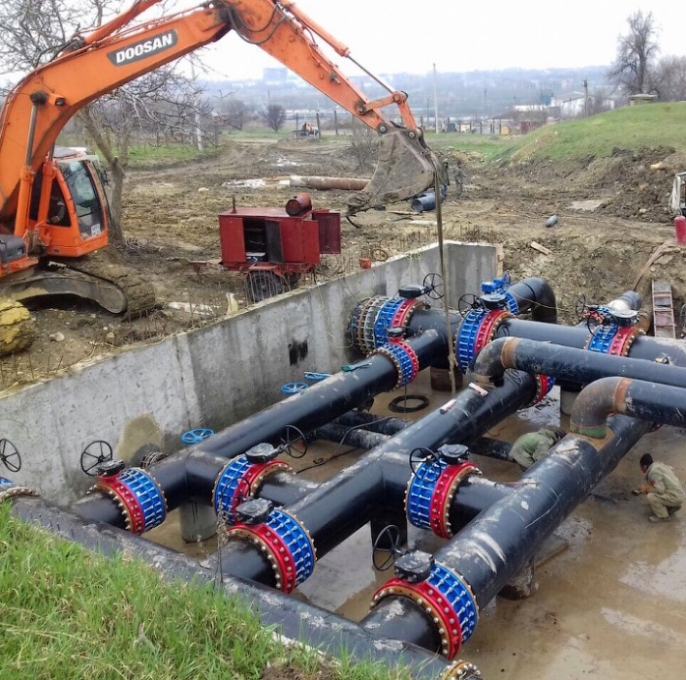
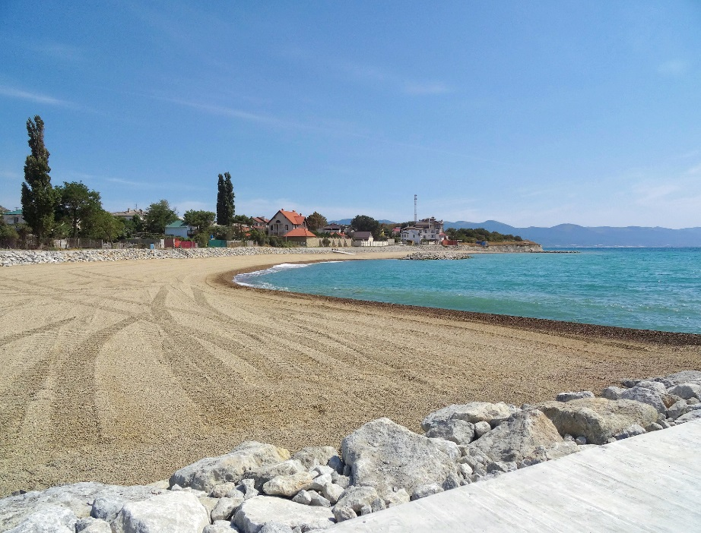
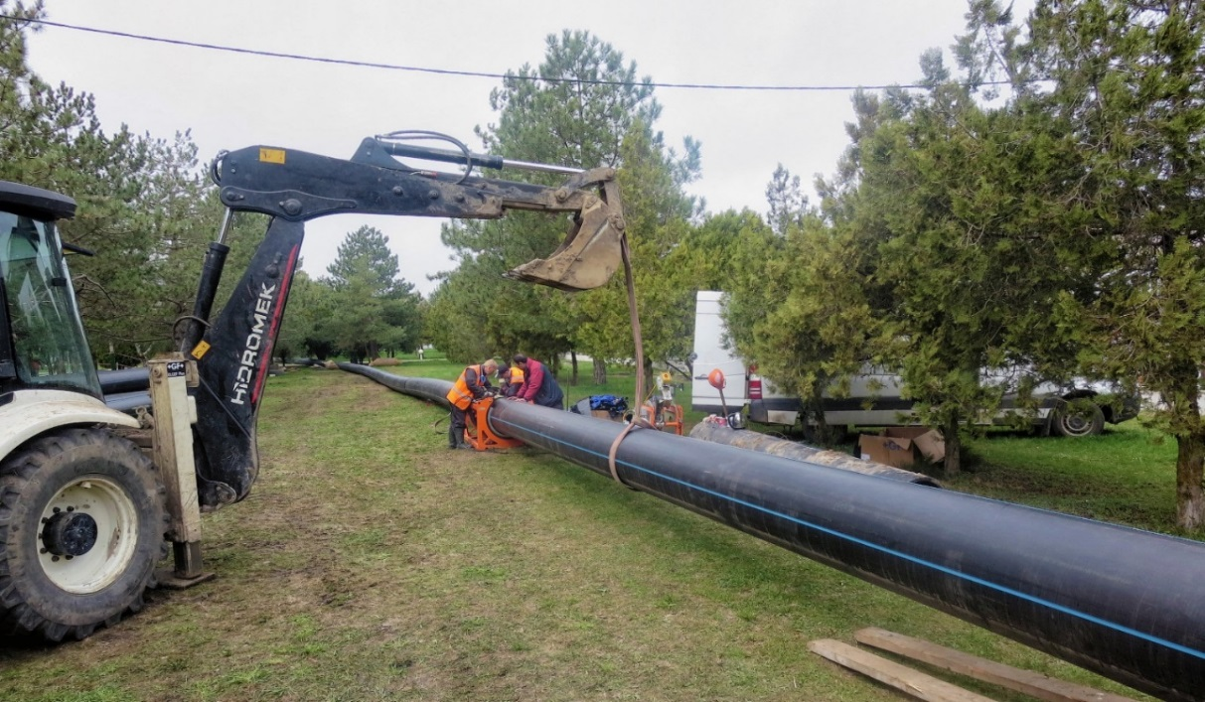
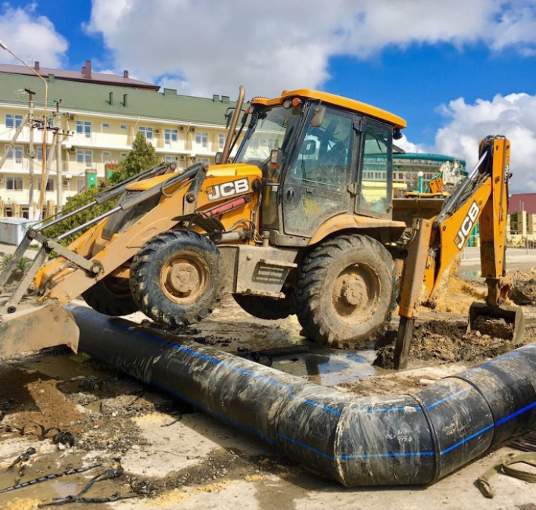
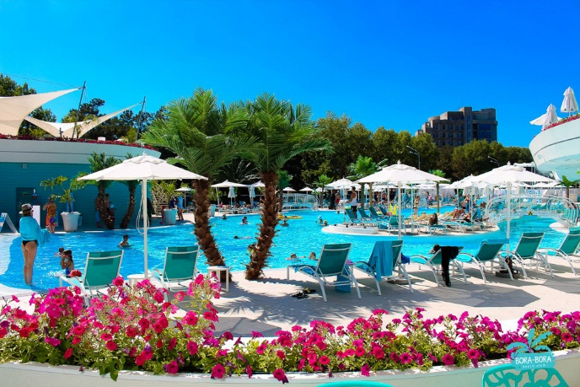
ТУРИСТСКО-РЕКРЕАЦИОННЫЙ КЛАСТЕР
«АБРАУ – УТРИШ»
Строительство объектов инженерной инфраструктуры
Создание гидротехнических сооружений (пляжей)
Реализация инвестиционных проектов

Slide 13
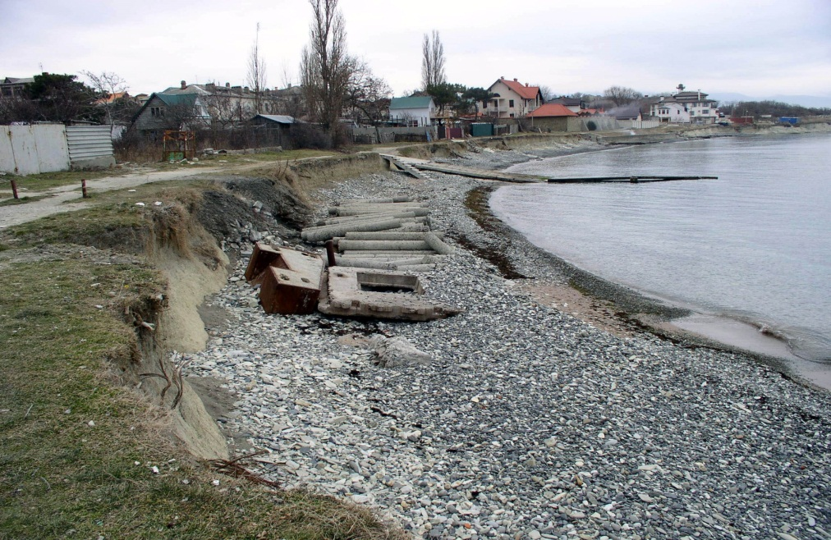
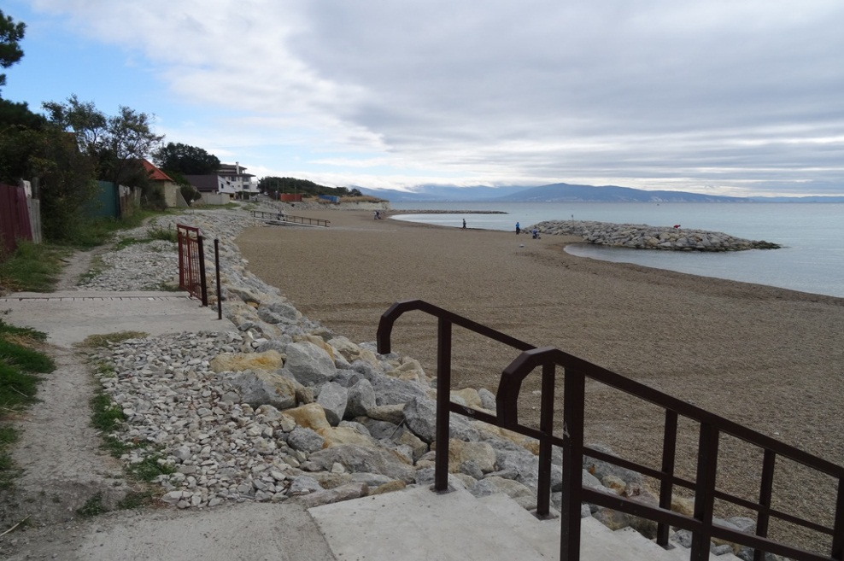
ТУРИСТСКО-РЕКРЕАЦИОННЫЙ КЛАСТЕР
«АБРАУ – УТРИШ»
Информация по инвестиционному проекту «Берегоукрепление с новым пляжем на территории с. Мысхако г. Новороссийск»
до начала строительства
по окончанию строительства
Обеспечивающая инфраструктура
Создан галечный пляж шириной 35 м, включающий две буны и одиночный надводный волнолом;
Общая длина пляжа - 370 м;
Объем финансирования составил 66,1 млн. рублей, из них: за счет средств федерального бюджета 50,6 млн. рублей, за счет средств краевого бюджета 15,5 млн. рублей.
Размещение более 2600 отдыхающих в соответствии с санитарно-гигиеническим нормами.

Slide 14
ВКЛЮЧЕНИЮ ОБЪЕКТОВ ОБЕСПЕЧИВАЮЩЕЙ ИНФРАСТРУКТУРЫ В ФЕДЕРАЛЬНУЮ ПРОГРАММУ (2019-2023 ГОДЫ)»
Годы финансирования |  | 2019-2025 | 2019 | 2020 | 2021 | 2022 | 2023
 | Туристский кластер "Абрау-Утриш", Краснодарский край - всего | 4 667,5 | 1445,5 | 1057,3 | 647,4 | 885,3 | 632,0
 | в том числе:
 | федеральный бюджет | 1 730,5 |  | 150,0 | 442,6 | 665,2 | 472,7
 | бюджеты субъектов Российской Федерации | 586,5 |  | 87,3 | 139,8 | 210,1 | 149,3
 | внебюджетные источники | 2350,5 | 1 445,5 | 820,0 | 65,0 | 10,0 | 10,0

Slide 15
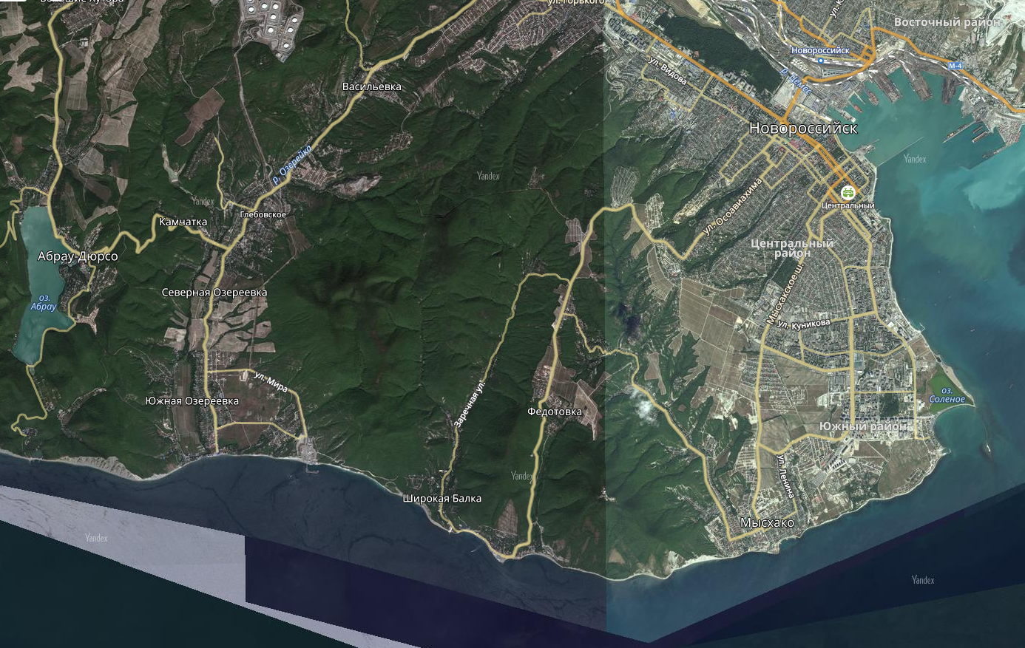
Схема размещения объектов туристской и обеспечивающей инфраструктуры города Новороссийск предлагаемые к включению в федеральную целевую программу «Развитие внутреннего и въездного туризма в Российской Федерации (2019-2023 годы)»
4
1
2
2
1
4
3
5
УСЛОВНЫЕ ОБОЗНАЧЕНИЯ
Объекты туристской инфраструктуры |  | Объекты обеспечивающей инфраструктуры
1 | Ресторан «Вилла Роз» с. Абару- Дюрсо | 1 | Берегоукрепление набережной им. Адмирала Серебрякова
2 | Строительство гостиницы 3 звезды с. Абару- Дюрсо | 2 | Реконструкция систем водоотведения и канализационных очистных сооружений Абрау
3 | Гостевой дом "Владос" | 3 | Строительство набережной озера Абрау
4 | Гостиница для спорткомплекса в южной части г. Новороссийска
5 | Гостиница район Алексино

Slide 16
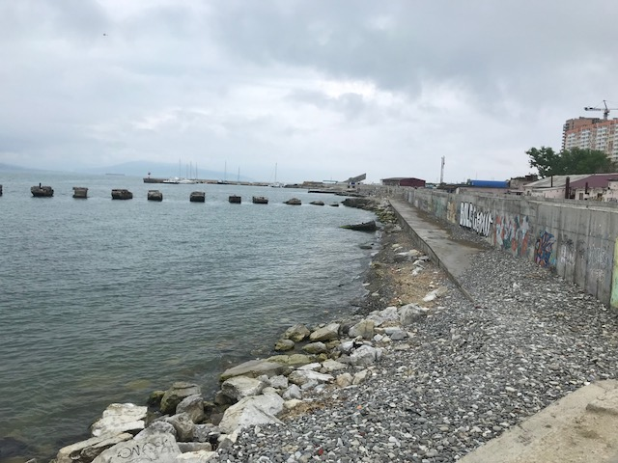
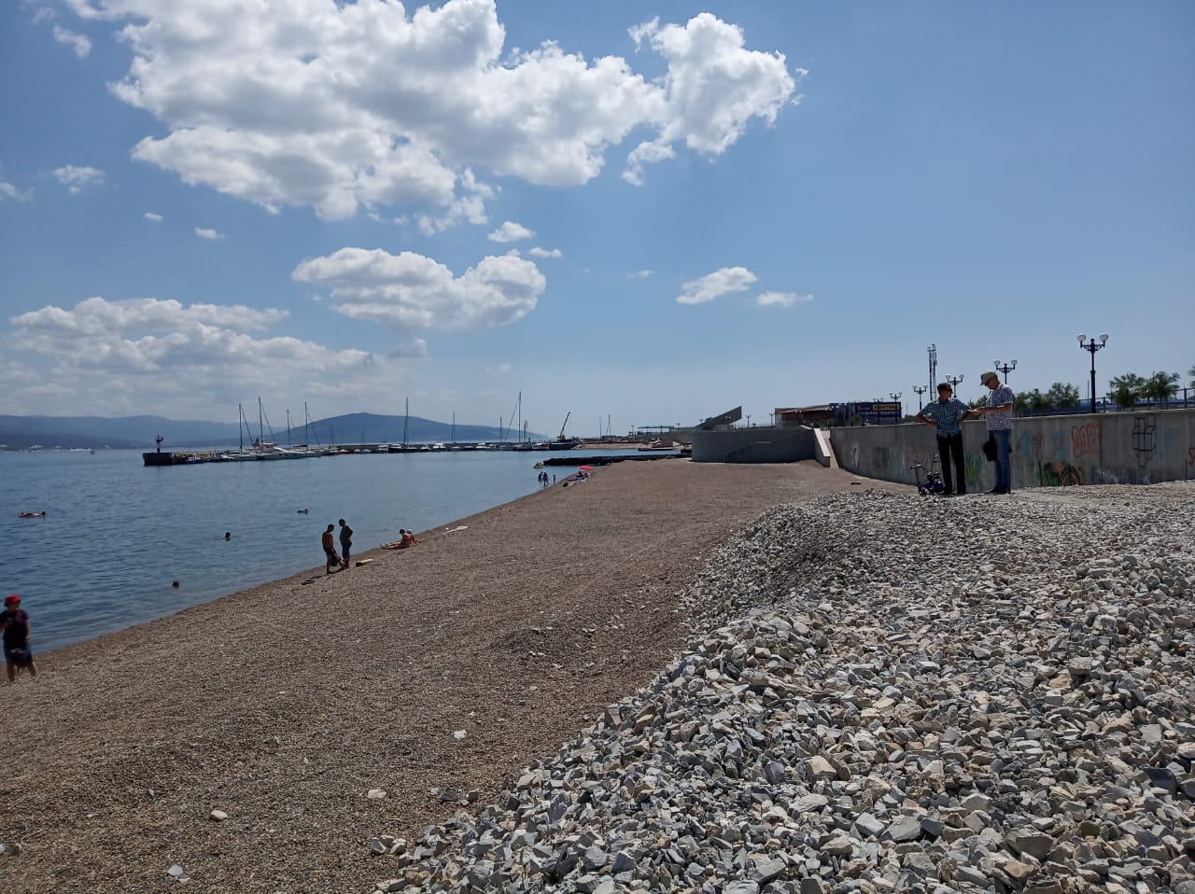
МЕСТО СТРОИТЕЛЬСТВА ОБЪЕКТА «БЕРЕГОУКРЕПЛЕНИЕ НАБЕРЕЖНОЙ С НОВЫМ ПЛЯЖЕМ В ГОРОДЕ НОВОРОССИЙСК»

Slide 17
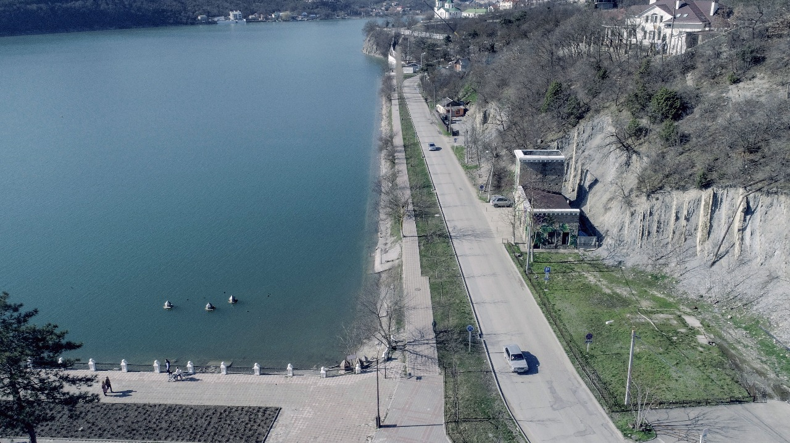
МЕСТО СТРОИТЕЛЬСТВА НАБЕРЕЖНОЙ ОЗЕРА АБРАУ

Slide 18
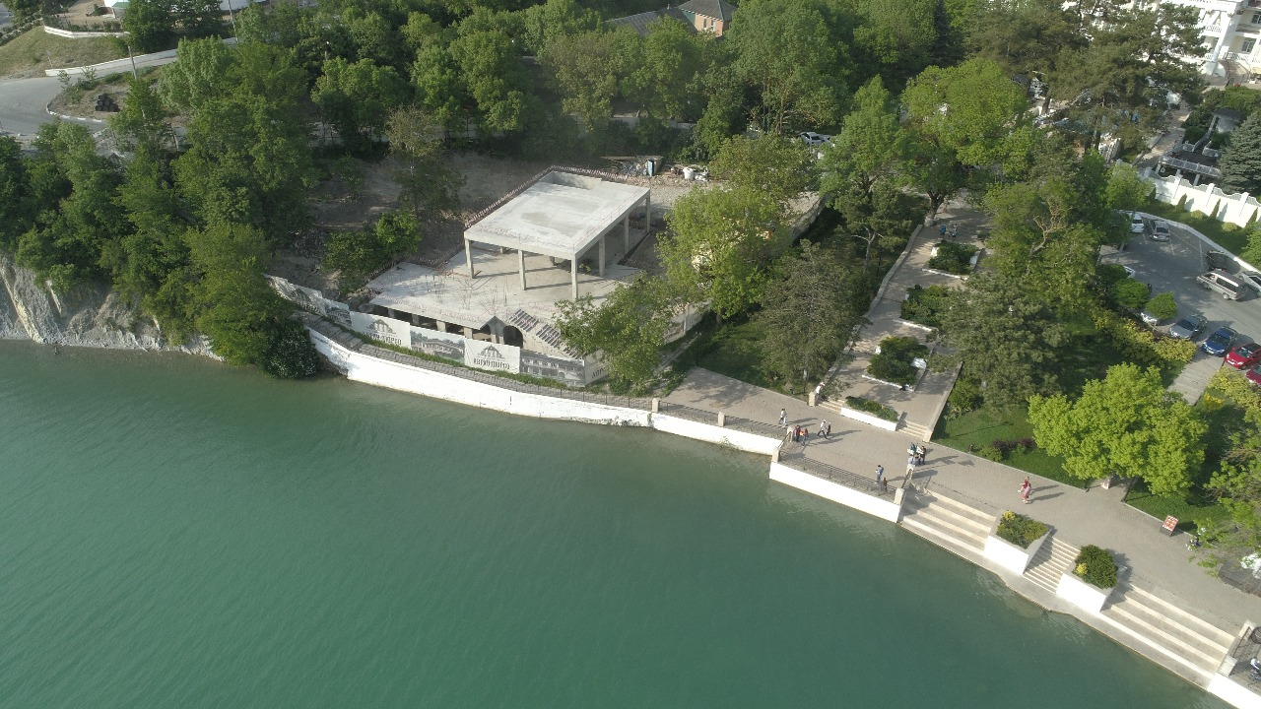
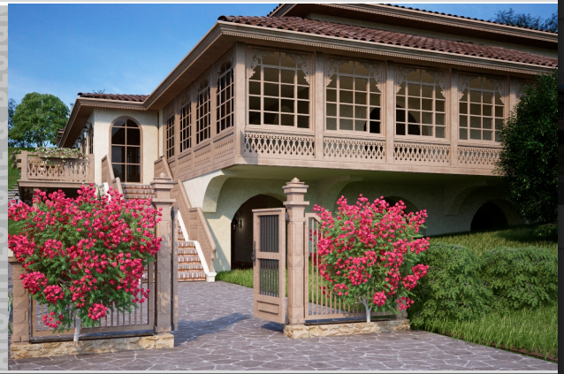
РЕСТОРАН «ВИЛЛА РОЗ» С. АБРАУ

Slide 19
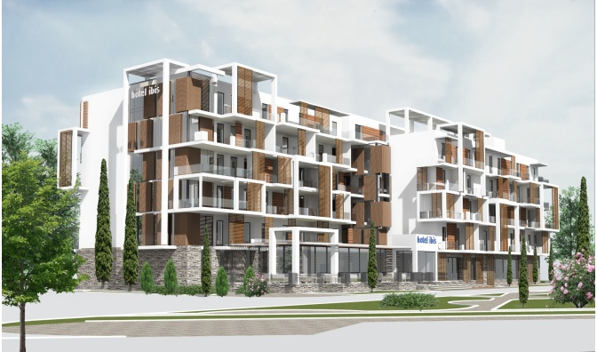
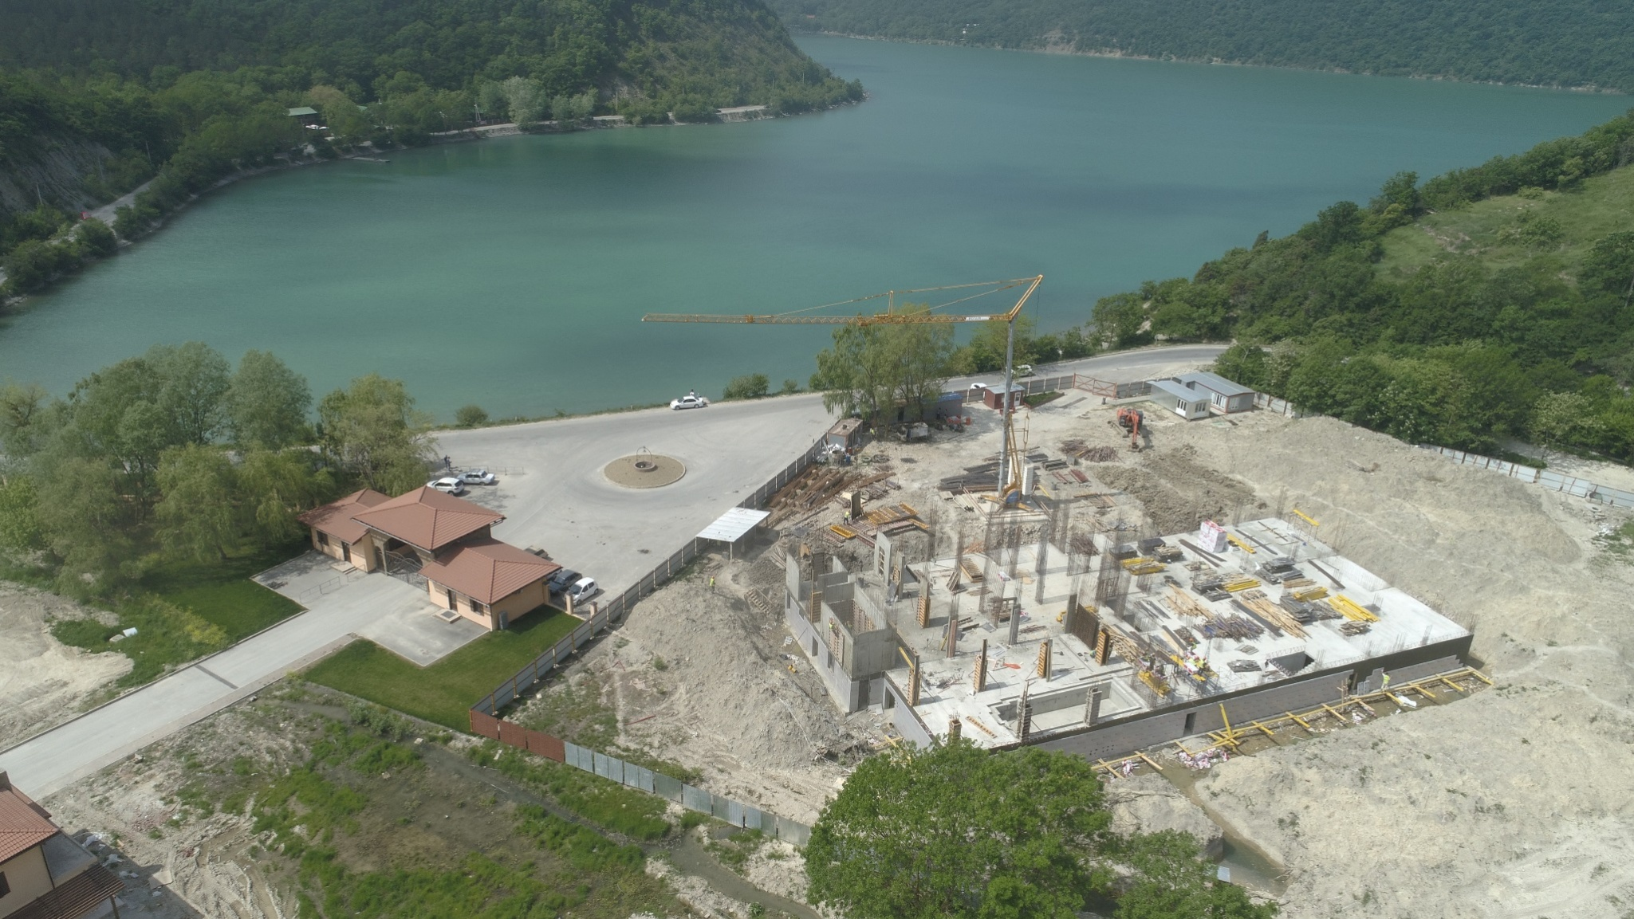
СТРОИТЕЛЬСТВО ГОСТИНИЦЫ «АБРАУ ЛАЙТ» 4 ЗВЕЗДЫ С. АБРАУ

Slide 20
